Slide 1
Творческий проект Платье в стиле 20-х годов
Выполнила: Лисеенко Юлия ученица 8а класса

Slide 2
Проблема:
В творческой студии мы работали над темой «Мода на все времена», изучали историю моды 20 века.
Цель:
Изготовить платье, которое стало бы украшением моего гардероба. Для своего изделия я выбрала стиль 20-х годов.

Slide 3
Задачи:
Подобрать подходящую базовую основу
Изменить её в соответствии со своими размерами
Научиться обработке рукава
Научиться работать с тканями разных фактур

Slide 4
Требования к изделию:
Изделие должно быть красивым и модным, соответствовать особенностям фигуры.
Изделие должно хорошо сидеть на фигуре, быть удобным в носке.
Изделие должно быть недорогим, но качественно изготовленным.

Slide 5
Исследования
Из истории этого стиля:
Основным силуэтом являлся силуэт труба. Появившееся в 1926 году маленькое черное платье от Коко Шанель стало самой известной моделью. Стильными аксессуарами 20-х годов стали шелковые шарфы, банты и пояса. Практически обязательным и самым стильным украшением того периода стала длинная нить жемчуга.

Slide 6
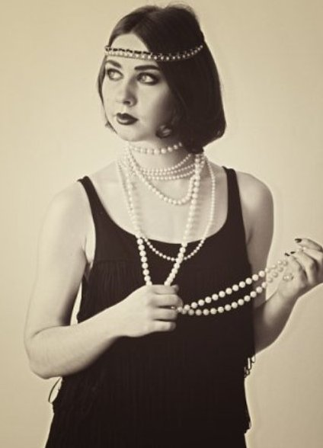

Slide 7
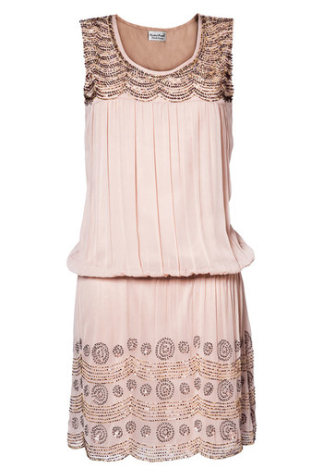
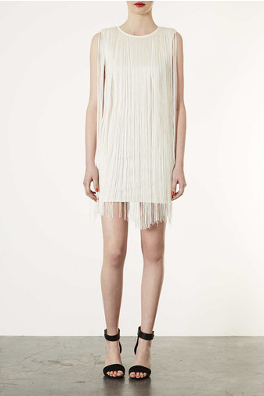
Разработка идей:

Slide 8
№1
Платье прямого силуэта с заниженной талией. Без рукавов.
По линии горловины и по линии низа расшито пайетками. По заниженной линии талии платье собранно на кулиску, образуя при этом мягкий напуск.

Slide 9
№2
Платье прямого силуэта с кокеткой. С коротким рукавом и круглой горловиной. В платье красиво сочетаются кружево и подкладка бежевого цвета. Фестончатый край кружева образует нижний край платья.

Slide 10
№3
Короткое платье прямого силуэта. Без рукавов. Белая бахрома покрывает всю поверхность платья.

Slide 11
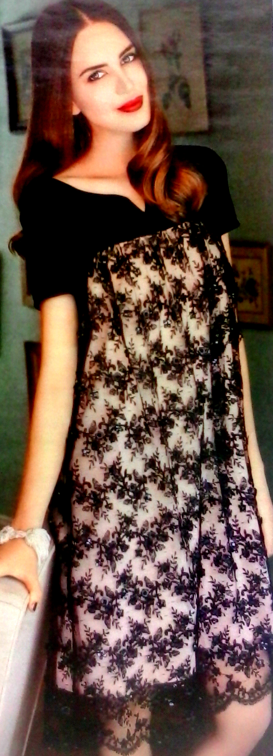
Выбор модели:
Я остановилась на модели №2, так как мне нравится, что фестончатый край образует нижний край платья и чёрное просвечивающееся кружево на бежевом фоне.

Slide 12
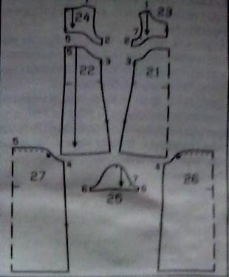
Выкройка:
Так как модель №2 была из журнала выкройку я взяла там, но корректировала её под свои мерки.

Slide 13
Экономический расчёт
Материал: | цена: | Расход материала: | Затраты на материал:
1) Кружево | 410 р. за 1 м. | 130 см. | 533 р.
2) Креп-сатин бежевого цвета | 360 р. за 1 м. | 108 см | 388 р.
3) Креп-сатин черного цвета | 360 р. за 1 м. | 30 см. | 108 р.
3)Нитки бежевые, черные | 17 р. за 1 шт. | 2 шт. | 34 р.
Итого: 1063 р.

Slide 14
Последовательность изготовления:
Подготовлю ткань к раскрою и выполню раскрой платья.
Подготовлю детали платья к смётыванию и примерке платья.
Проведу примерку и исправлю дефекты.
Выполню пошив платья.

Slide 15
Результат
Я считаю что я справилась с работой хорошо. Трудным для меня было присоединение кокетки к платью и присоединение рукавов, но я справилась со всеми трудностями. Теперь я буду посещать в этом платье торжественные мероприятия.

Slide 16
Спасибо за внимание

